Slide 1
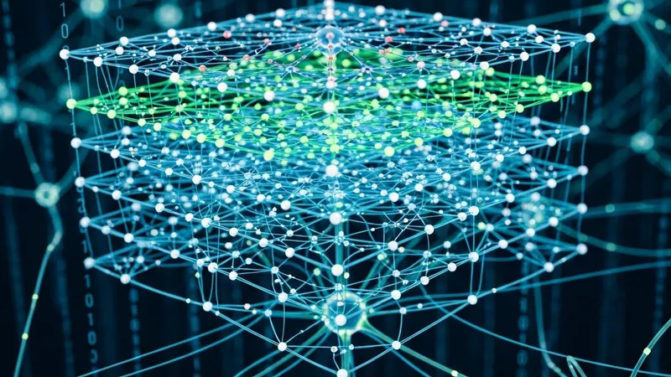
INTELIGENCIA ARTIFICIAL
Deep Learning
Fundamentos y Arquitecturas
Una exploración completa del aprendizaje profundo
y sus aplicaciones en el mundo moderno

Slide 2
AGENDA
Contenido
01
Fundamentos del Deep Learning
02
Arquitecturas de Redes Neuronales
Definición, características esenciales y conceptos fundamentales que distinguen al aprendizaje profundo
ANNs, CNNs, RNNs y Transformers: los cuatro pilares del Deep Learning moderno
03
Machine Learning vs Deep Learning
Comparativa técnica detallada: definición, selección de características, volumen de datos, requisitos de hardware, aplicaciones, tiempo de entrenamiento, precisión, interpretabilidad, tipos de datos y complejidad de correlaciones

Slide 3
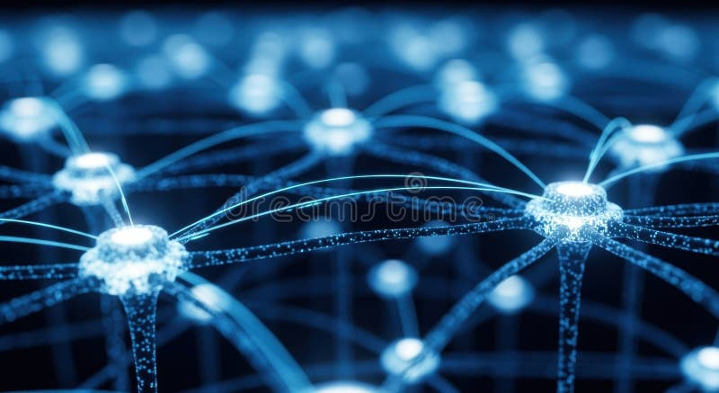
CAPÍTULO 01
Fundamentos del
Deep Learning
Definición y conceptos esenciales

Slide 4
DEFINICIÓN
¿Qué es Deep Learning?
Deep Learning (DL) o aprendizaje profundo es una subcategoría avanzada de Machine Learning que utiliza redes neuronales artificiales con múltiples capas (deep neural networks) para modelar datos complejos y extraer características automáticamente.
Arquitectura de Red Neuronal
1
Capa de Entrada (Input)
A diferencia de los algoritmos tradicionales de Machine Learning, los modelos de Deep Learning pueden procesar grandes volúmenes de datos y detectar relaciones altamente complejas sin intervención humana en la selección de características.
Recibe los datos brutos
2
Capas Ocultas (Hidden)
Procesan y extraen características
3
Capa de Salida (Output)
Genera predicciones o resultados
Múltiples Capas
Aprendizaje Automático
Big Data

Slide 5
CARACTERÍSTICAS
Características Clave de Deep Learning
Redes Neuronales Profundas
Procesamiento Automático
Escalabilidad y Rendimiento
Utiliza múltiples capas de procesamiento que transforman los datos de entrada en representaciones cada vez más abstractas y sofisticadas.
No requiere ingeniería manual de características. El sistema aprende automáticamente las representaciones óptimas directamente desde los datos brutos.
Funciona excepcionalmente bien con datos masivos y hardware avanzado como GPUs y TPUs, permitiendo entrenar modelos complejos eficientemente.
Flujo de Datos:
Ventaja Principal:
Hardware Requerido:
Input → Capas Ocultas → Output
Elimina el feature engineering manual
GPU, TPU para procesamiento eficiente
Insight: La combinación de estas tres características hace que el Deep Learning sea especialmente poderoso para tareas complejas como reconocimiento de imágenes, procesamiento de lenguaje natural y conducción autónoma.

Slide 6
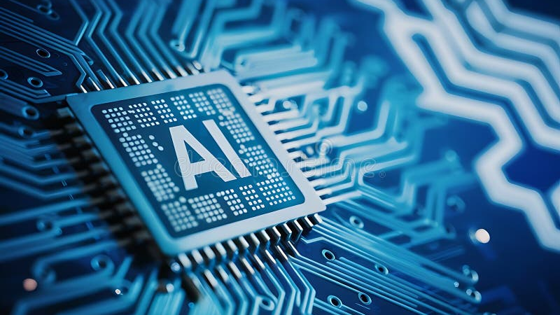
CAPÍTULO 02
Arquitecturas de
Redes Neuronales
Los cuatro pilares del Deep Learning moderno

Slide 7
TIPO 01
Redes Neuronales Artificiales (ANNs)
Artificial Neural Networks
La Base del Deep Learning
Estructura de una Neurona Artificial
Las ANNs son el fundamento conceptual de todas las arquitecturas de Deep Learning. Están inspiradas en el cerebro humano y su estructura biológica de neuronas interconectadas.
1
Entradas (Inputs)
Datos de entrada con pesos asociados
Componentes Principales:
2
Función de Suma
Neuronas Artificiales: Unidades de procesamiento que reciben, procesan y transmiten señales
Suma ponderada de todas las entradas
Conexiones: Enlaces ponderados que transmiten información entre neuronas
Ajuste de Pesos: Optimización continua para mejorar predicciones
3
Función de Activación
Introduce no linealidad (ReLU, Sigmoid, Tanh)
4
Salida (Output)
Resultado procesado enviado a la siguiente capa

Slide 8
TIPO 02
Redes Neuronales Convolucionales (CNNs)
Convolutional Neural Networks
Especializadas en Imágenes
Aplicaciones Principales
Las CNNs están diseñadas específicamente para el procesamiento de imágenes y visión por computadora. Utilizan operaciones de convolución para detectar patrones visuales jerárquicos.
Reconocimiento Facial
Identificación biométrica y seguridad
Capas Principales:
Características:
Diagnóstico Médico
• Capas Convolucionales
• Invarianza espacial
Análisis de imágenes médicas (rayos X, MRI)
• Capas de Pooling
• Compartición de pesos
• Capas Fully Connected
• Jerarquía de características
Detección de Objetos
Vehículos autónomos y vigilancia
¿Por qué son efectivas?
Las CNNs pueden detectar automáticamente características visuales como bordes, texturas, formas y objetos complejos directamente desde los píxeles de la imagen, sin necesidad de extracción manual de características.
Visión por Computadora
Clasificación de imágenes y segmentación

Slide 9
TIPO 03
Redes Neuronales Recurrentes (RNNs)
Recurrent Neural Networks
Datos Secuenciales
Aplicaciones Principales
Las RNNs están diseñadas específicamente para manejar datos secuenciales y dependencias temporales . A diferencia de las redes tradicionales, las RNNs tienen memoria interna que les permite procesar secuencias de entradas.
Traducción Automática
Google Translate, DeepL y sistemas de traducción en tiempo real que procesan secuencias de texto en diferentes idiomas.
Características Clave:
Memoria Interna: Mantienen información de entradas anteriores
Chatbots y Asistentes
Conexiones Recurrentes: La salida se retroalimenta como entrada
Siri, Alexa, Google Assistant y chatbots empresariales que mantienen contexto en conversaciones.
Procesamiento Secuencial: Ideal para datos ordenados temporalmente
Análisis de Series Temporales
Variantes Populares: LSTM (Long Short-Term Memory) y GRU (Gated Recurrent Unit) resuelven el problema del gradiente desvaneciente en secuencias largas.
Predicción de precios de acciones, análisis de tendencias climáticas y pronóstico de demanda.

Slide 10
TIPO 04
Transformers
La revolución en Procesamiento de Lenguaje Natural
Modelos de Vanguardia
Modelos Basados en Transformers
Los Transformers son modelos avanzados diseñados específicamente para procesamiento del lenguaje natural (NLP) . Introducidos en 2017, revolucionaron el campo al utilizar el mecanismo de atención self-attention en lugar de procesamiento secuencial.
GPT
Generative Pre-trained Transformer - Modelos generativos de texto (GPT-3, GPT-4)
BERT
Innovaciones:
Ventajas:
Bidirectional Encoder Representations - Comprensión contextual del lenguaje
• Mecanismo de Atención
• Entrenamiento más rápido
• Procesamiento Paralelo
• Mayor escalabilidad
• Captura de Dependencias
• Mejor rendimiento en NLP
T5
Text-to-Text Transfer Transformer - Marco unificado para tareas de NLP
Impacto Revolucionario
Los Transformers han superado significativamente a las RNNs y LSTMs en tareas de NLP, permitiendo el desarrollo de modelos de lenguaje masivos y potentes como GPT y BERT.
LLaMA
Large Language Model Meta AI - Modelos de código abierto de Meta

Slide 11
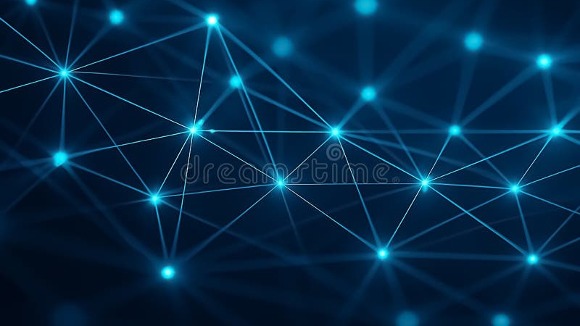
CAPÍTULO 03
Machine Learning
vs Deep Learning
Comparativa técnica detallada

Slide 12
COMPARATIVA
Diferencias Clave: ML vs DL
Característica
Machine Learning
Deep Learning
Definición
Aprendizaje basado en algoritmos estadísticos y modelos matemáticos
Aprendizaje basado en redes neuronales profundas con múltiples capas
Selección de Características
Requiere intervención humana (feature engineering)
Extrae características automáticamente
Volumen de Datos
Funciona bien con datos pequeños y medianos
Necesita grandes volúmenes de datos
Requisitos de Hardware
Puede ejecutarse en CPU estándar
Requiere GPU o TPU
Aplicaciones
Predicción de ventas, detección de fraude, segmentación
Reconocimiento de imágenes, chatbots, NLP avanzado
Tiempo de Entrenamiento
Generalmente más rápido
Mucho más largo
Precisión / Rendimiento
Buena precisión en problemas simples
Mayor precisión en tareas complejas
Interpretabilidad
Modelos más interpretables (árboles, regresión)
"Caja negra": difícil de interpretar
Tipo de Datos
Mejor con datos estructurados y tabulares
Excelente con datos no estructurados
Complejidad de Correlaciones
Maneja correlaciones lineales o simples
Captura correlaciones no lineales complejas
Dependencia de Datos Etiquetados
Requiere datos etiquetados, puede usar semi-supervisado
Muy dependiente de grandes cantidades de datos etiquetados

Slide 13
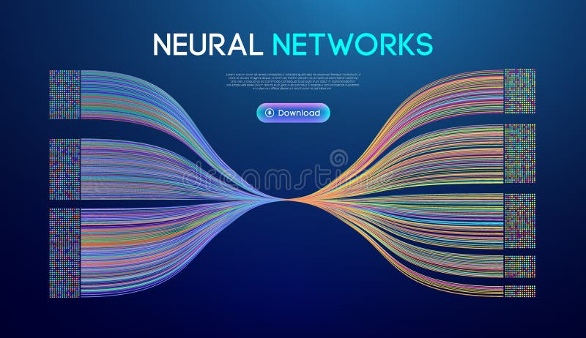
EL FUTURO ES AHORA
El Futuro del
Deep Learning
El Deep Learning continúa revolucionando la inteligencia artificial,
abriendo nuevas posibilidades en cada industria y transformando
la forma en que interactuamos con la tecnología.
IA General
Automatización
Descubrimiento
Conectividad

